Slide 1
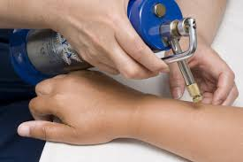
আজকের ক্লাশে সবাইকে স্বাগত

Slide 2
পরিচিতি
মোঃ হুমায়ুন কবির প্রভাষক
রাজবাড়ী কলেজ নাচোল,চাঁপাইনবাবগঞ্জ। মোবাইল নং-০১৭১৩৭৩৫১৭৩
শ্রেণি- একাদশ
বিষয়ঃ তথ্য ও যোগাযোগ প্রযুক্তি
অধ্যায়- প্রথম
ক্রায়োসার্জারী
সময়ঃ ৫০ মিঃ

Slide 3
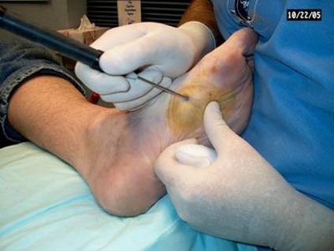
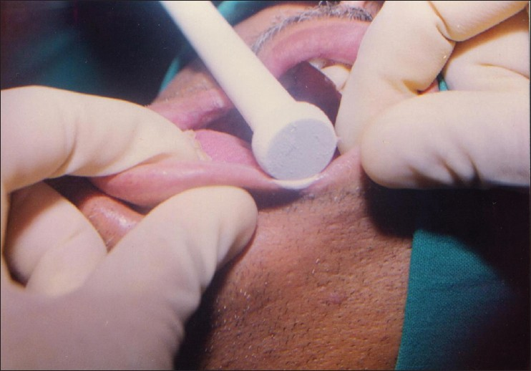
ছবি গুলো দেখ

Slide 4
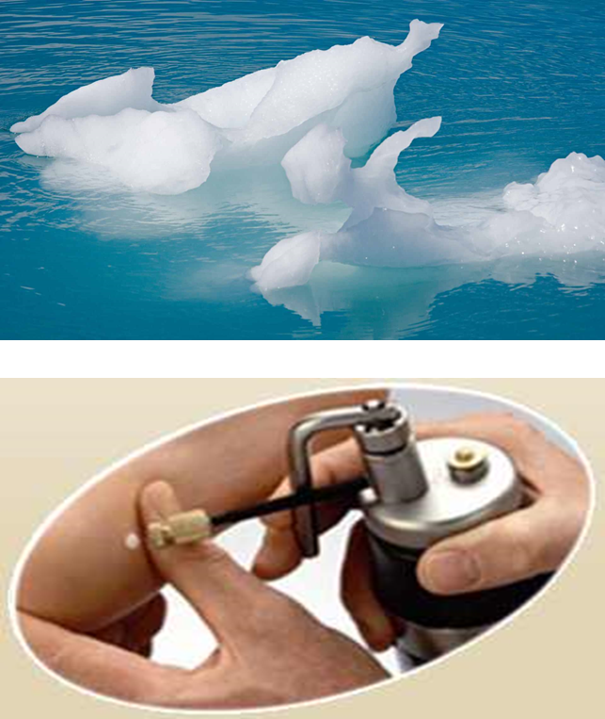
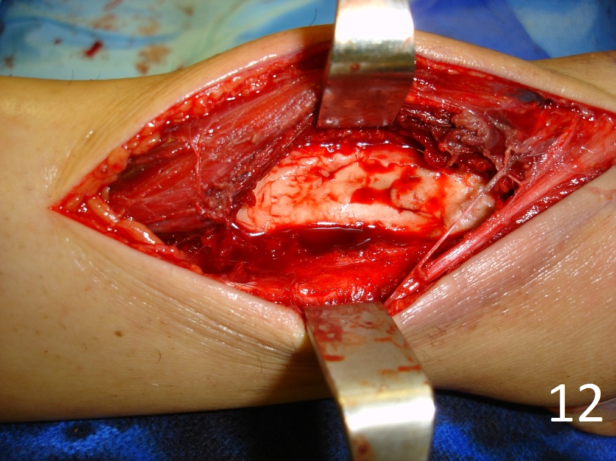
আজকের আলোচনার বিষয়
ক্রায়োসার্জারী

Slide 5
শিখনফল
এই পাঠ শেষে শিক্ষার্থীরা...
১. ক্রায়োসার্জারি কী তা বলতে পারবে ;
২. ক্রায়োসার্জারীতে ব্যবহৃত কেমিকেলগুলোর নাম লিখতে পারবে ;
৩. ক্রায়োসার্জারীতে আই,সি,টির ব্যবহার ব্যাখ্যা করতে পারবে।

Slide 6
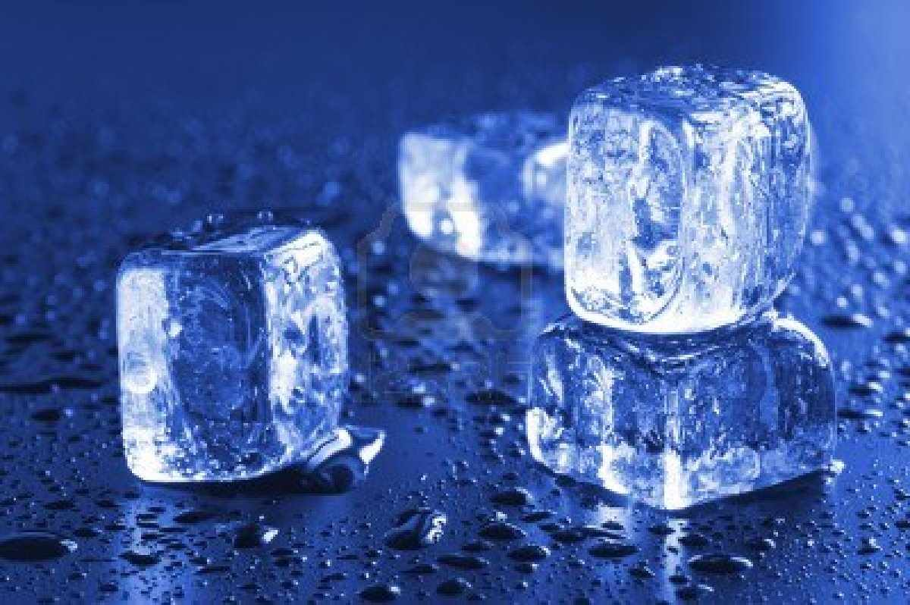
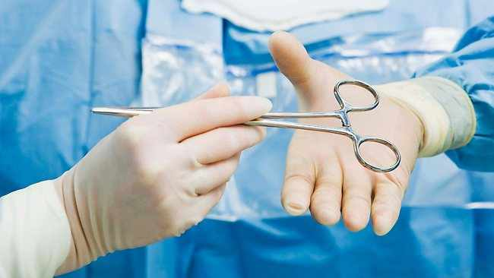
ক্রায়োসার্জারী
গ্রিক শব্দ ‘Cryo’ অর্থ-
খুব শীতল
এবং ‘Surgery’ অর্থ-
হাতে করা কাজ

Slide 7
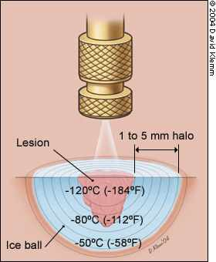
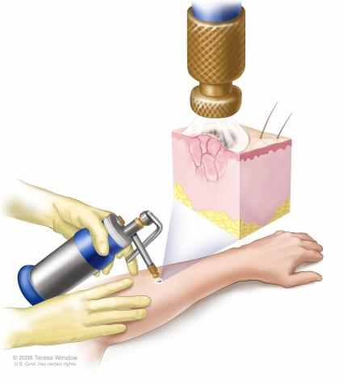
ক্রায়োসার্জারী
ক্রায়োসার্জারি হল এমন একটি চিকিৎসা পদ্ধতি যার মাধ্যমেঅতি ঠান্ডায় শরিরের অস্বাভাবিক ও অসুস্থ্য বা রোগাক্রান্ত টিস্যু ধ্বংস করা যায়।

Slide 8
একক কাজ
ক্রায়োসার্জারী বলতে কী বুঝ?

Slide 9
ক্রায়োসার্জারীতে ব্যবহৃত ক্যামিক্যাল
এই পদ্ধতিতে ব্যবহৃত গ্যাস সমূহ হলো-
তরল নাইট্রোজেন
হিলিয়াম গ্যাস
আর্গন গ্যাস
ডাই মিথাইল ইথার প্রোপ্রেন
সলিড কার্বন ডাই অক্সাইড

Slide 10
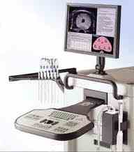
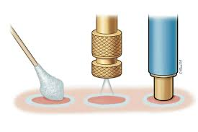
ক্রায়োসার্জারীতে কী কী ব্যবহৃত ক্যামিক্যাল
ক্রায়োগান
কম্পিউটার সিস্টেম
ক্রায়োপ্রভ

Slide 11
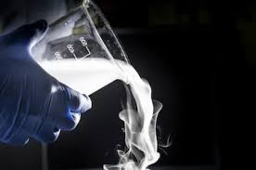
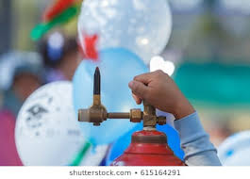
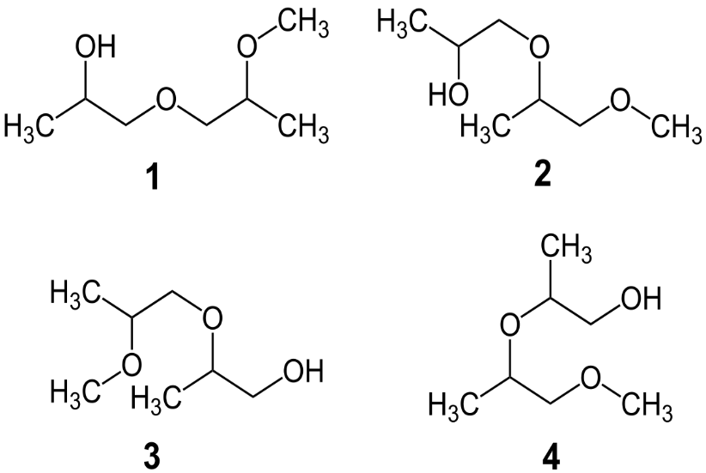
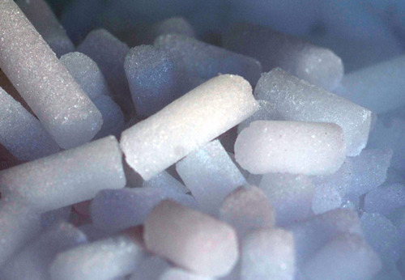
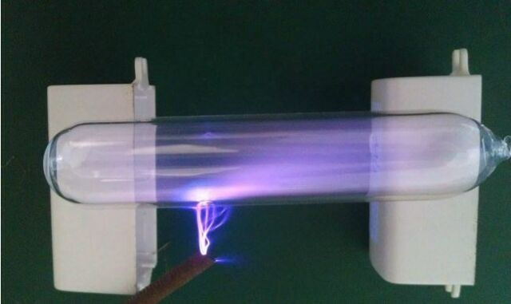
ক্রায়োসার্জারীতে ব্যবহৃত ক্যামিক্যাল
হিলিয়াম গ্যাস
তরল নাইট্রোজেন
ডাই মিথাইল ইথার প্রোপ্রেন
আর্গন গ্যাস
সলিড কার্বন ডাই অক্সাইড

Slide 12
জোড়ায় কাজ
ক্রায়োসার্জারীতে ব্যবহৃত কেমিকেলগুলোর নাম লিখ।

Slide 13
ক্রায়োসার্জারীতে আই,সি,টির ব্যবহার
অসুস্থ ত্বকের পরিচর্যায়
লিভার ক্যান্সার
প্রষ্টেট ক্যান্সার
ফুসফুস ক্যান্সার
মুখ বা ওরাল ক্যান্সার

Slide 14
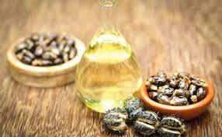
ক্রায়োসার্জারীতে আই,সি,টির ব্যবহার
অসুস্থ ত্বকের পরিচর্যায় চিকিৎসা

Slide 15
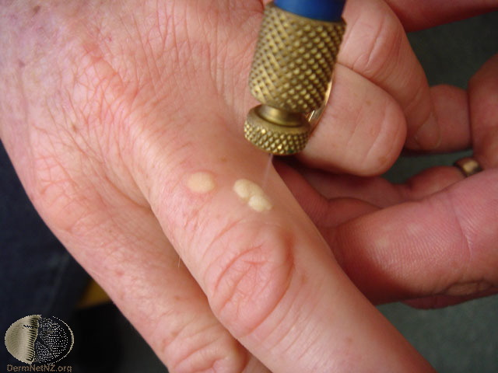
ক্রায়োসার্জারীতে আই,সি,টির ব্যবহার
ক্রায়োপ্রোব চিকিৎসা

Slide 16
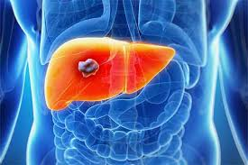
ক্রায়োসার্জারীতে আই,সি,টির ব্যবহার
লিভার ক্যান্সার চিকিৎসা

Slide 17
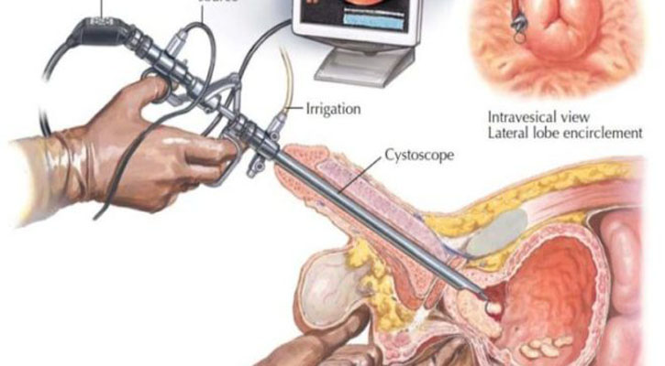
ক্রায়োসার্জারীতে আই,সি,টির ব্যবহার
প্রষ্টেট ক্যান্সার চিকিৎসা

Slide 18
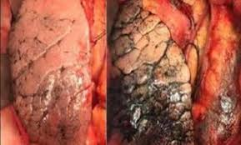
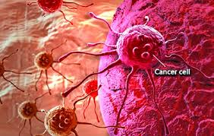
ক্রায়োসার্জারীতে আই,সি,টির ব্যবহার
ফুসফুস ক্যান্সার চিকিৎসা

Slide 19
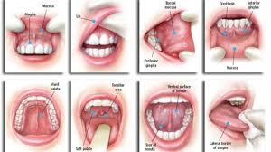
ক্রায়োসার্জারীতে আই,সি,টির ব্যবহার
মুখ বা ওরাল ক্যান্সার চিকিৎসা

Slide 20
দলগত কাজ
ক্রায়োসার্জারীতে আই,সি,টির ব্যবহার লেখ ।

Slide 21
মূল্যায়ন
১। ক্রায়োপ্রোব কী ?
২।ক্রায়োসার্জারী কী?
৩। ক্রায়োসার্জারি ব্যবহ্রিত হয় –
ক) প্লাস্টিক সার্জারিতে খ) হার্টের বাইপাসে
গ) চোখের লেন্স প্রতি স্থাপনে ঘ) লিভার ক্যান্সারে
৪। ক্রায়োসার্জারিতে এমআরআই ব্যবহার করা হয় কেন ?
ক) আক্রান্ত কোষকে ধবংস করার জন্য খ) আক্রান্ত কোষের সঠিক অবস্থান নির্ণয়ের জন্য
গ) আক্রান্ত কোষে তরল নাইট্রোজেন প্রয়োগের জন্য ঘ) আক্রান্ত কোষে শীতল তাপমাত্রা প্রয়োগের জন্য
সমাধান- ঘ
সমাধান- খ

Slide 22
বাড়ির কাজ
ক্রায়োসার্জারির সুবিধা গুলো লিখে নিয়ে আসবে ।

Slide 23
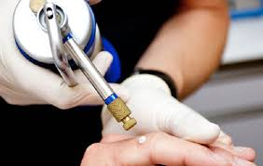
ধন্যবাদ

